Slide 1
Connect för Familjehemsföräldrar
Princip 3 -
Konflikt är en del av anknytningen
Konflikt ingår i alla relationer och i all anknytning. Om man hanterar och förstår konflikter konstruktivt kan de ge nya möjligheter till förståelse, samhörighet och utveckling

Slide 2
Agenda för idag
Förra veckan
Dagens princip
Teoretisk genomgång
Aktiva övningar
Avslut och ta hem budskap

Slide 3
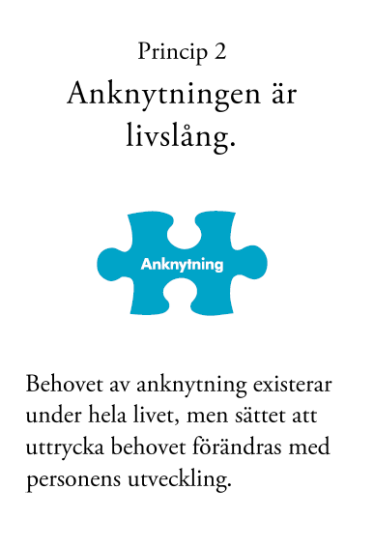
Förra veckan…
Har någon testat att prova på ta hem – budskapet?
Samhörighet
Självständighet

Slide 4
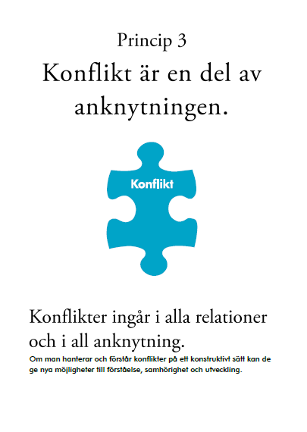
Den här veckan…

Slide 5
Från konflikt till anknytning
När det uppstår obalans mellan samhörighet och självständighet uppstår ofta spänningar och konflikter.
Alla konflikter är inte bra.
Säkerhet går alltid först.
Att sätta gränser kan göras med lyhördhet och empati.
Konflikt kan ses som en form av kommunikation.
Vi reagerar olika på konflikt beroende på:
Våra tidigare erfarenheter.
Hur vi mår och har det.
Vilken roll konflikter har haft i vårt tidigare liv.
Blir vi eskalerande eller undandragande?

Slide 6
Våra familjehemsplacerade barns erfarenheter av konflikt
Ditt barns erfarenheter av konflikt påverkar hur hen uppfattar och reagerar i en konfliktsituation.
Vi kan vara nyfikna på hur våra barns tidigare erfarenheter är relaterade till konflikter:
Vad startar konflikter?
Vad tänker och känner de under en konflikt?
Hur uttrycker de sina anknytningsbehov under en konflikt?

Slide 7
Muntlig Reflektionsövning
Fundera en liten stund över hur era familjehemsbarn kan ha upplevt konflikter tidigare…
Hur tror ni att era barns tidigare erfarenheter påverkar vad som utlöser konflikter och vad de tänker om konflikter?
Vad utlöser konflikt i era relationer till de placerade barnen?
Hur reagerar era familjehemsbarn på ert beteende mot dem i en konflikt?
Vad känner och tänker de om er?
Vad tror ni att era barn tänker och känner i en konflikt?
Hur tror du att ditt barn ser på dig och känner för er relation under en konflikt?

Slide 8
Att inse att konflikt är ett sätt att uttrycka sina behov är det första steget mot att:
Ta ett steg tillbaka och fundera över de behov som kan uttryckas genom konflikt.
Bli medveten om våra känslor och reaktioner på konflikter.
Att kunna avgöra när konflikt är ett uttryck för behovet av samhörighet.
Att kunna avgöra när konflikten är ett uttryck för behovet av självständighet.
Att fundera över våra alternativ för hur vi kan reagera på konflikter.

Slide 9
Förbered er för rollspel 1
Be deltagarna att stänga sina kameror och mikrofoner så att de bara ser gruppledarna på skärmen.
Be deltagarna att sätta på sina kameror och mikrofoner igen
Hörde och såg ni rollspelet tydligt?

Slide 10
Reflektionsfrågor efter rollspel 1
- Vad kände och tänkte barnet?
-
-
-

Slide 11
- Vad kände och tänkte familjehemsföräldern?
-
-
-
- Vilka anknytningsbehov tror ni att barnet försökte förmedla genom sitt beteende? (Ha gärna listan med anknytningsbehov tillgänglig)
-
-
-

Slide 12
- Vad tror ni kan ha hänt när barnet uttryckt sina anknytningsbehov i sina tidigare hem?
-
-
-

Slide 13
Muntliga reflektionsfrågor
Det här var en konflikt med starka känslor. Tycker ni att familjehemsföräldern kunde ta ett steg tillbaka och reflektera över barnets anknytningsbehov?
Tror ni att familjehemsföräldern funderade över vilken betydelse barnets tidigare erfarenheter – anknytningsbagaget - hade i den här konflikten?
Vad tror ni hände med deras relation?

Slide 14
Förbered er för rollspel 2
Be deltagarna att stänga sina kameror och mikrofoner så att de bara ser gruppledarna på skärmen.
Be deltagarna att sätta på sina kameror och mikrofoner igen
Hörde och såg ni rollspelet tydligt?

Slide 15
Muntliga Reflektionsfrågor efter rollspel 2
Vad kände och tänkte barnet?
Vad kände och tänkte familjehemsföräldern?
Vilka anknytningsbehov tror ni att barnet försökte förmedla genom sitt beteende?
Vad tror ni hände med deras relation?

Slide 16
Att fastna i konfliktmönster
- Har ni märkt hur vi ibland fastnar i mönster av konflikt med andra?
Det är svårt att uppmärksamma vad den andra säger när man är i konflikt.
Hårda ord kan sägas både av ungdomen och föräldern.
Det är som en film som upprepas om och om igen.
Det skadar/försämrar relationen.
De kan sluta med att vi känner oss sårade, arga och maktlösa.

Slide 17
Muntlig Reflektionsövning: Kommunikationsmissar
Vad tror ni att era tonåringar kan höra när vi säger saker som “Kom ihåg nycklarna” eller ”Glöm inte jackan”?
Varför tror ni att de tolkar när vi säger på det sättet?
Vad är det vi hör och tänker när vi uppfattar att vi blivit missförstådda och respektlöst bemött på det här sättet?
När vi blir bemötta på det här sättet, hur kan vi tänkas reagerar tillbaka?
När vi ser en konflikt komma, vad kan vi då göra för att reagera på ett sätt som minskar konflikten och stärka vår relation?

Slide 18
Att hantera konflikter – det börjar med DIG!
Vara medveten om era känslor!
Ta ett steg tillbaka och fundera på vad ditt barn tänker/känner.
Var nyfiken och lyssna efter barnets anknytningsbehov.

Slide 19
Förbered er för rekonstruerat rollspel
Be deltagarna att stänga sina kameror och mikrofoner så att de bara ser gruppledarna på skärmen.
Be deltagarna att sätta på sina kameror och mikrofoner igen
Hörde och såg ni rollspelet tydligt?

Slide 20
Muntliga Reflektionsfrågor efter rekonstruerat rollspel
Vad kände och tänkte barnet? Hur förändrades det under rollspelet?
Vad kände och tänkte familjehemsföräldern?
Tror ni att familjehemsföräldern var medveten om barnets anknytningsbehov?
Tror ni att familjehemsföräldern funderade över vilken betydelse tidigare erfarenheter hade i den här konflikten?
Vad lade ni märke till när det gäller hur familjehemsföräldern reagerade mot barnet?
Vad lade ni märke till när det gäller kroppsspråket, det föräldern sa, hur föräldern sa det?

Slide 21
Hur man säger en sak är lika viktigt som vad man säger…
Tror ni att det här kan bli en annorlunda erfarenhet än vad barnet har med sig sedan tidigare? (Anknytningsbagaget).
Vad betydde det här händelseförloppet för relationen?

Slide 22
Reflektionsfrågor att fundera över hemma
Var nyfiken på vilken betydelse konflikter har för ditt barn och hur barnets anknytningsbagage påverkar hur de reagerar i en konflikt.
Fundera på vad som triggar igång konflikter med ditt barn.

Slide 23
Sammanfattning och Ta hem budskap
Säkerhet kommer först.
Vi kan förstå konflikt men ändå sätta gränser.
Det finns många sätt att reagera på konflikter.
Börja med att ta ett steg tillbaka och tänka på barnets anknytningsbehov.
Hur vi kommunicerar är viktigt.
Vad vi säger och hur vi säger det.
Leta efter tillfällen under veckan för att öva på nya sätt.

